Slide 1

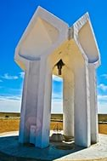
Ақмола облысы
Бұланды ауданы
Капитоновка орта мектебі
тарих пәні мұғалімі
Шешхан Сетер

Slide 2

4.Математикалық есеп
(өз бетімен жұмыс)
(3200:2)+222 =
(820*2)+196 =
(500*3)+301 =
(2400:2)+641 =
1822
1836
1801
1841
Мына жылдары қандай
оқиғалар болды?

Slide 3

1-жұп
БИЙСНААШ ______ __
МАРӘАНАСІ _______ __
ҮНАІСЙРЙБ _______ __
ЖЙАУҚАШ _______ __
ЗАРАБАЕАВН _______ __
АСЖЛӨНАТҢ _______ __
2-ЖҰП
ЕТЕЕКЛУӘ _____ __
ЕРЙРЕК _____ __
ТАХЕААМБМ _____ __
ЛАИСТЙА _____ __
ЫӨЕКБЙ _____ __

Slide 4
1-жұп
БИЙСНААШ ШАЙБАНИ C
МАРӘАНАСІ ӘМІРСАНА А
ҮНАІСЙРЙБ СҮЙІНБАЙ Р
ЖЙАУҚАШ АЙШУАҚ Ж
ЗАРАБАЕАВН НАЗАРБАЕВ А
АСЖЛӨНАТҢ ЖАЛАҢТӨС Н
2-ЖҰП
ЕТЕЕКЛУӘ ТӘУЕКЕЛ Е
ЕРЙРЕК КЕРЕЙ Р
ТАХЕААМБМ МАХАМБЕТ А
ЛАИСТЙА ИСАТАЙ Л
ЫӨЕКБЙ БӨКЕЙ Ы

Slide 5

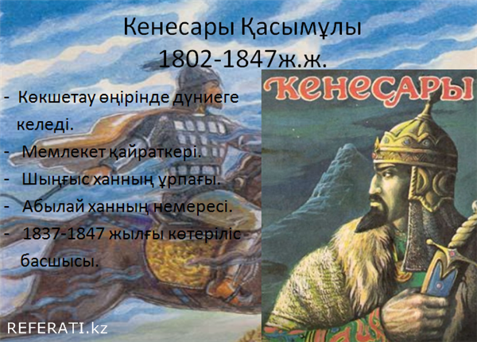
Сабақтың тақырыбы:
Кенесары Қасымұлы бастаған ұлт-азаттық көтеріліс

Slide 6

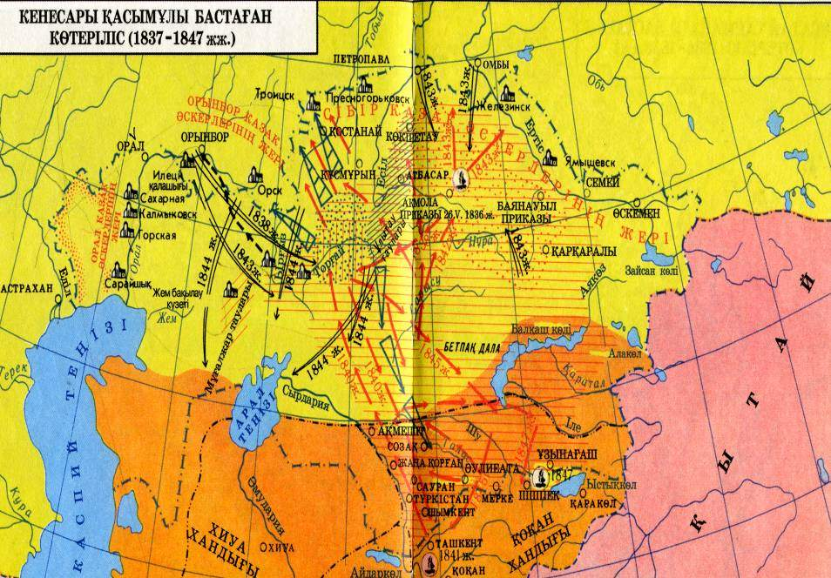
Сабақтың мақсаты:
Қазақстан аумағындағы отаршылдыққа қарсы ең ірі көтерілістің мақсатын, себебін, сипатын түсіндіру, Кенесары бастаған көтерлістің сәтсіздікке ұшырау себептерін және көтерілістің маңызын ашып көрсету.

Slide 7

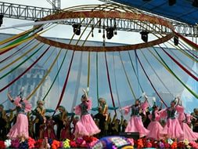
І.Ұйымдастыру
Ү.Жаңа сабақты пысықтау
ҮІ.Қорытындылау
ҮІІ. Бағалау
ІІ.Үй тапсырмасын сұрау
ІІІ.Үй тапсырмасын қорытындылау
ІҮ.Жаңа сабақтың жоспары
ҮІІІ.Үйге тапсырма
Сабақтың жүрісі

Slide 8
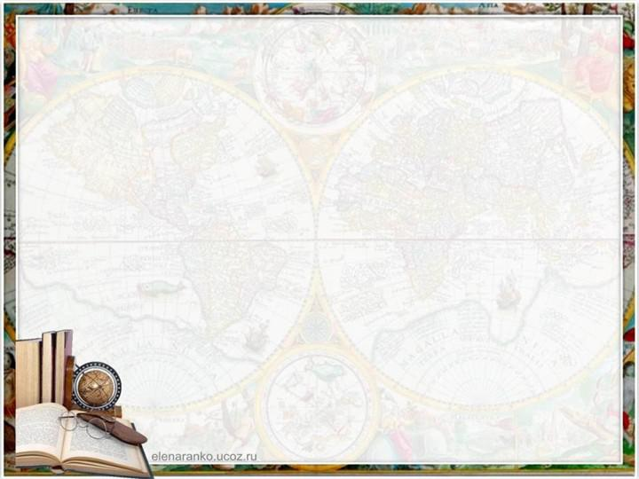
Жаңа сабақтың жоспары
1.Кенесары Қасымұлы көрнекті мемлекет қайраткері
3.Қазақ хандығының қалпына келтірілуі
4.Кенесарының Қоқан Қырғыз аумағындағы қимылдары
5.Көтерілістің жеңілу себептері және тарихи маңызы
2.Көтерілістің басталуы,себеп тері, жүрісі

Slide 9

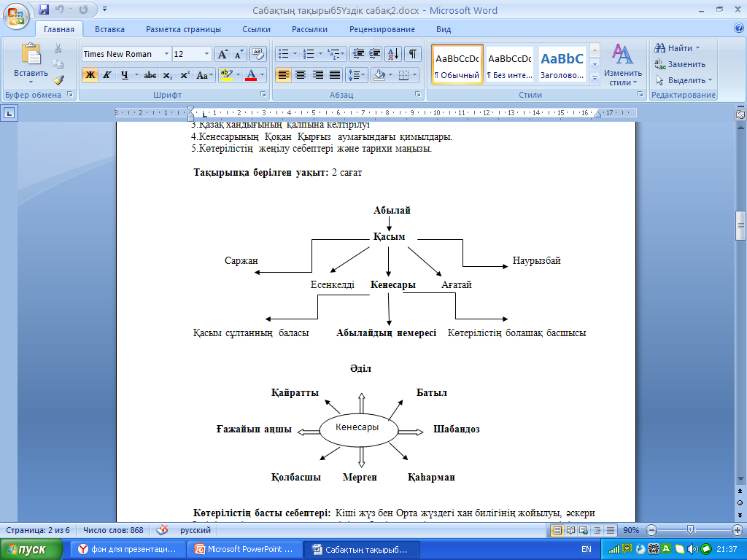

Slide 10
Бекіту
І жұп:
Кенесары Қасымұлы көтерілісінің
себептері неде?
ІІ жұп:
Кенесары Қасымұлы көтерілісіні
мақсаты неде?

Slide 11
2. Хан билігінің
жойылуы
наразылық туғызды
1. Патша үкіметі
жерлерді жаппай
тартып ала бастады
Көтерілістің
себебтері
3. Алым- салық
түрлері көбейе түсті
4. Патша үкіметінің әскери
отрядтары шабуыл жасап
күн көрсетпеді

Slide 12
2.Округтерді
тарату
1. Жерлерді
өздеріне қайтару
Көтерілістің
мақсаты
3. Алым-салықтарды
жою

Slide 13


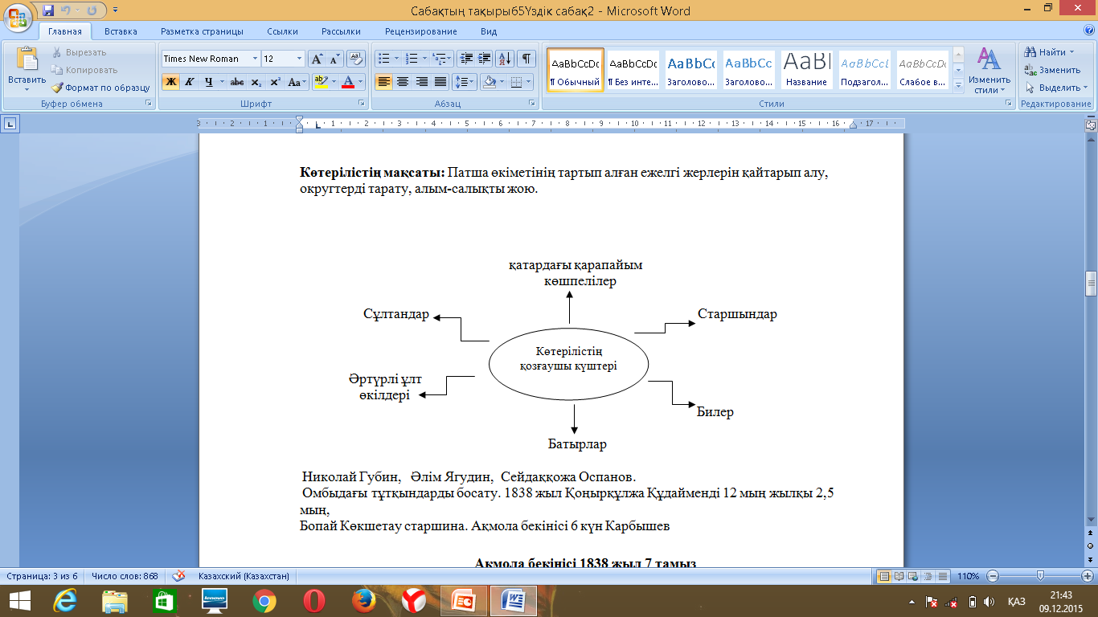

Slide 14

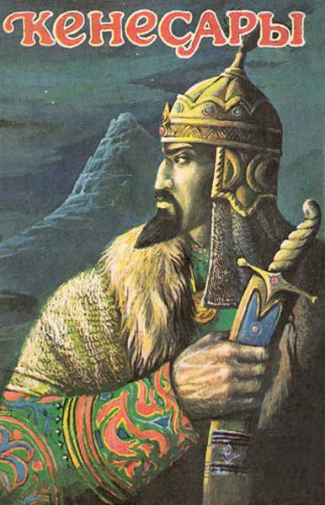
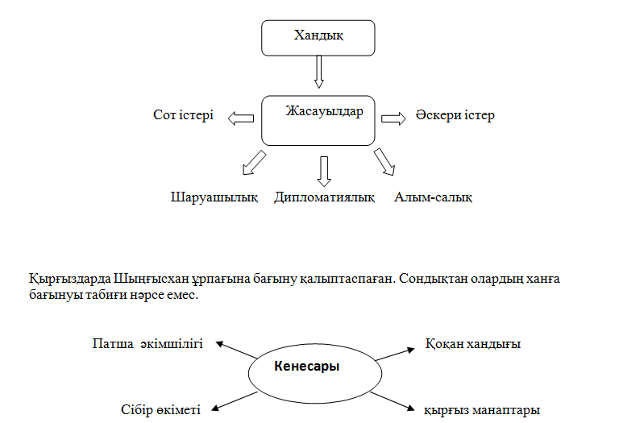
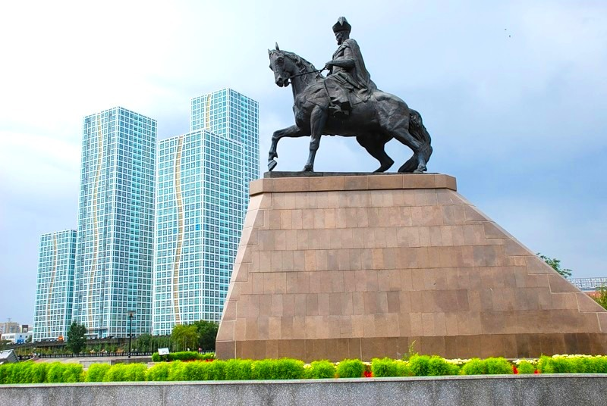

Slide 15

Жаңа сабақты пысықтау.
Сұрақ-жауап

Slide 16

1. XIX ғасырдың 20 ж Қоқан билігінде болған қазақ жерлері?
(Оңтүстік және Жетісу)
2. «Кенесарыға көзсіз ерлік тән еді» деп жазған орыс зерттеушілерінің бірі?
(Майер)
3. Мал өсірушілер төлейтін салық түрі
(Зекет)
4. Жасаулар қандай қызмет атқарды
(Ханның кеңесшісі)
5. Кенесарының қапылыста қаза тапқанын баяндайтын дастан
(Наурызбай-Қаншайым)
6. Қырғыздарға аттанған сарбаздар саны
(екі мың)
7. Кенесарының тұрақты әскерінің саны
(жиырма мың)

Slide 17
Дискуссиялық өрнек
Кенсарының ағасы Саржанды Қоқан ханы өлтірді
Кенесары Абылай ханның шөбересі
1845 ж. сәуірде Кенесары ауылына орыс елшілері Долгов пен Герн келді
Қырғыз манаптары Кенесарының Қоқан хандығына қарсы бірігіп күресу жөніндегі ұсынысын қабылдамады
1844 жылы шілдеде көтерілісшілер жеңіліс тапты
1843 жылы көтерілісті басуға сұлтан Жан-
төреұлы, Айшуақұлы белсене кірісті
1857 жылы Кенсары Майтөбе түбінде қаза
тапты

Slide 18
Дискуссиялық өрнек
Кенсарының ағасы Саржанды Қоқан ханы өлтірді
ИӘ
Кенесары Абылай ханның шөбересі
Жоқ
1845 ж. сәуірде Кенесары ауылына орыс елшілері Долгов пен Герн келді
Ия
Қырғыз манаптары Кенесарының Қоқан хандығына қарсы бірігіп күресу жөніндегі ұсынысын қабылдамады
Ия
1844 жылы шілдеде көтерілісшілер жеңіліс тапты
Жоқ
1843 жылы көтерілісті басуға сұлтан Жан-
төреұлы, Айшуақұлы белсене кірісті
Ия
1857 жылы Кенсары Майтөбе түбінде қаза
тапты
Жоқ

Slide 19
Көтеріліс
Бүгінгі негізгі сөзден барынша көп қысқа сөздерді құрастыру.
Сіздің нәтижеңіз қандай?
Өте жақсы: 8 және одан да көп сөз
Жақсы: 6 және одан да көп сөз
Жаман емес: 4 және одан да көп сөз

Slide 20

Қорытындылау

Slide 21
Топтастыру
Кенесарының бойындағы ерекше қасиеттері

Slide 22

Бағалау
Үйге тапсырма:
§25-26 оқу
«Кенесары - шоқтығы биік тұлға»
эссе жазу.

Slide 23


